Slide 1
Capstone Design
Suggestion
컴퓨터공학부
201701619
송주미

Slide 2
CONTENTS
Brainstorming
Idea 소개
보충
2/12

Slide 3
01. Brainstorming
Idea 도출을 위한 brainstorming
장애인을 위한 어플 or 기계
알바생을 위한 편리한 시스템
안전한 생활을 위한 우리집 지킴이
편리한 생활을 위한 도우미
3/11
Figure 1. amino acid

Slide 4
01. Brainstorming
도출해낼 수 있는 Idea
장애인을 위한 어플 or 기계
- 시각장애인을 위한 알리미 어플
알바생을 위한 편리한 시스템
- 여러 주문을 잊지않고 해결하도록 하는 스마트 주문
안전한 생활을 위한 우리집 지킴이
- 스마트 초인종
편리한 생활을 위한 도우미
- ?
4/11

Slide 5
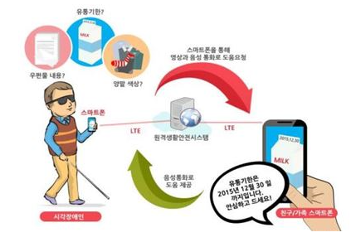

02. Idea 소개
세부적인 Idea 소개
시각장애인을 위한 알리미 어플
주문을 잊지않고 해결하도록 하는 스마트 주문
물건에 포함되어 있는 글자를 읽어주는 어플
상품의 유통기한, 편지, 책
http://www.cowalknews.co.kr/news/articleView.html?idxno=15036
벨을 눌러서 요청사항을 전달하는 식이 아닌 스마트주문서.
알바가 까먹지 않고 해결한 주문은 그때그때 버튼을 눌러 누락되는 주문을 없도록 한다.
5/11
https://m.blog.naver.com/PostView.nhn?blogId=japansisa&logNo=221049503912

Slide 6
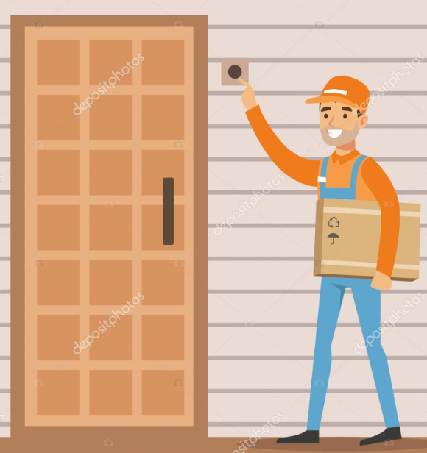
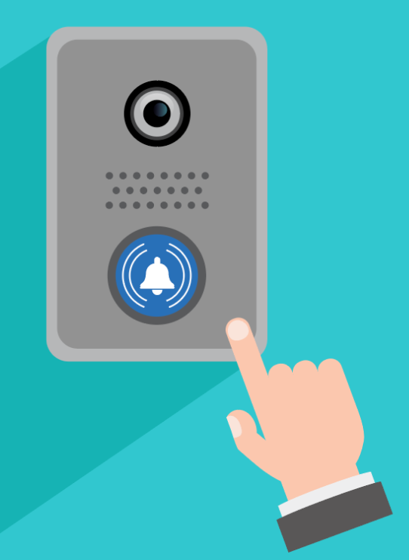
02. Idea 소개
세부적인 Idea 소개
3. 스마트 초인종
4.
택배가 문 앞에 택배를 놓았을 경우 초인종이 인식해서 주인에게 알려주는 알림.
홈 넷: 입력된 얼굴의 이미지가 아닐 경우 주인에게 알리기.
http://www.urbanbrush.net/downloads
https://ko.depositphotos.com/142330012/stock-illustration-delivery-service-worker-ringing-the.html
6/11

Slide 7
03. 보충
현재 아이디어에서 보충시킬 수 있는 점은 무엇인가?
시각장애인을 위한 알림 어플
- 기존에 있는 어플이기 때문에 추가적으로 인공지능을 덧붙이면 좋을 것 같다.
- 단순한 구현은 비교적 쉬울 것으로 예상된다.
알바생을 위한 어플
- 큰 직업군이 아니기때문에 공감할 수 있는 요소를 보충해야 할 것 같다.
- 알바현장 뿐 아니라 다른 분야에서도 쓰일 수 있도록 한다.
초인종
- 기존에 말했던 얼굴인식하는 인공지능과 유사한 기능을 갖는다.
- 택배는 경비실에 맡겨지기도 하므로 그 부분 보완해야 할 것 같다.
7/11

